Slide 1
TRABALHO PARA A DISCIPLINA DE
TÉCNICAS DE PROGRAMAÇÃO.
{
< Jogo - Knight’s Quest >
}
...
Daniel Zaki Sommer - danielsommer@alunos.utfpr.edu.br S73
Enzo Westphal Tacla - enzotacla@alunos.utfpr.edu.br S73

Slide 2
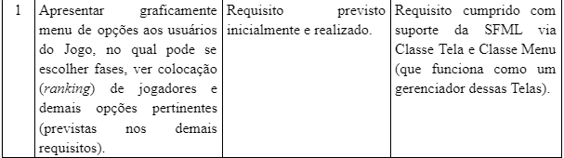
Requisitos
Requisito 100% completo

Slide 3
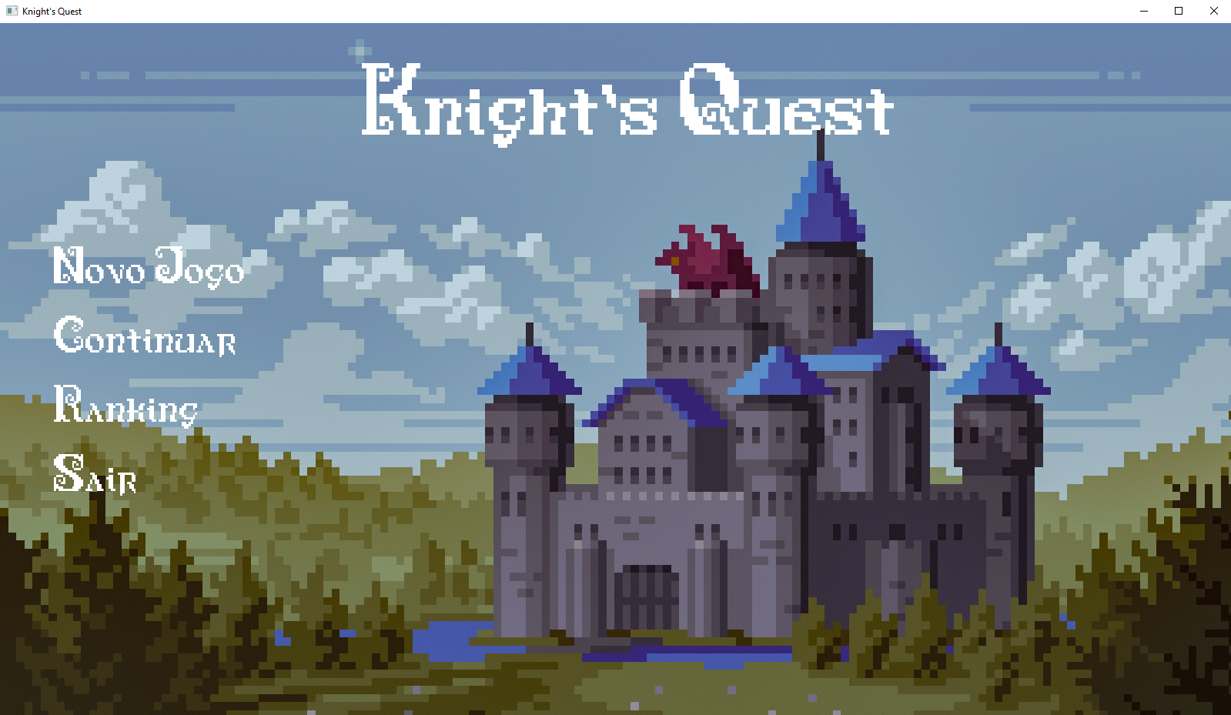

Slide 4
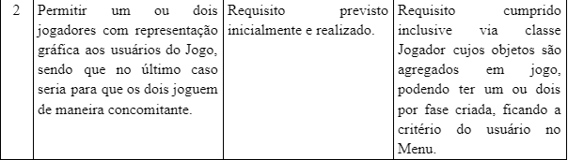
Requisitos
Requisito 100% completo

Slide 5
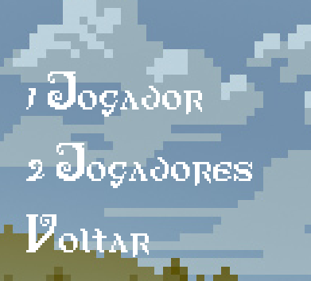
No
No arquivo Menu.h, dependendo do modo selecionado a variável n_jogadores recebe um valor.
Após isso a fase selecionada é inicializada de acordo com o número de jogadores selecionados, através da função executarFase.

Slide 6
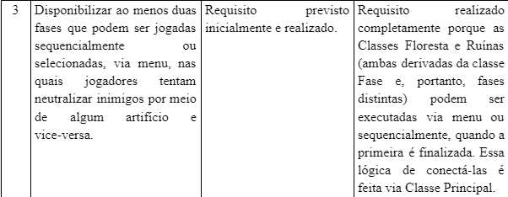
Requisitos
Requisito 100% completo

Slide 7
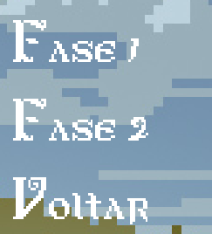
A troca de fase também pode acontecer ao concluir a fase 1 e entrar no portal. Assim o(s) jogador(es) é teleportado à próxima fase.
Seleção da fase a parir do menu.

Slide 8
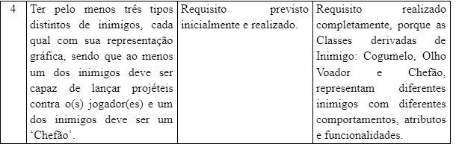
Requisitos
Requisito 100% completo

Slide 9
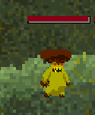
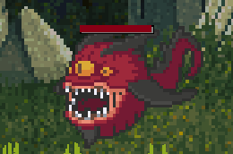
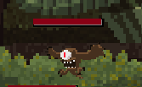
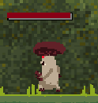
Inimigos
Olho Voador: São criaturas que voam e não colidem com as plataformas. Além de causar dano ao jogador causam lentidão e diminuem a força do pulo.
Cogumelo: Os cogumelos colidem com as plataformas e envenenam o jogador por um determinado tempo, além disso há a chance de nascerem cogumelos especiais que possuem um veneno mais forte.
Chefão: Só nasce na fase 2, possui 3 estados: bravo, muito bravo e enfurecido. Em cada um deles atira seus projéteis em uma velocidade diferente. Ao perder uma certa quantidade de vida, o Chefão se teletransporta através de portais.

Slide 10
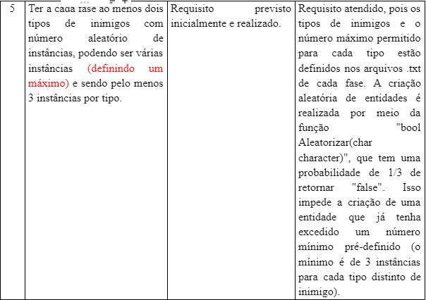
Requisitos
Requisito 100% completo

Slide 11
Instancia de entidades
Cada fase tem um arquivo .txt, tendo a versão para 1 ou 2 jogadores. As entidades são instanciadas por meio da associação de um determinado caractere com uma posição.
Para que o número de instâncias seja aleatório existe uma função aleatorizar, que atribui uma probabilidade de 33% de uma entidade não ser instanciada, porém sempre respeitando a quantidade mínima de inimigos e obstáculos previsto nos requisitos, através de variáveis que realizam a contagem.

Slide 12
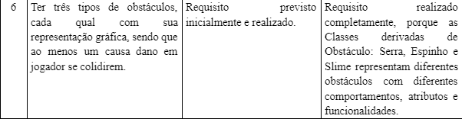
Requisitos
Requisito 100% completo

Slide 13
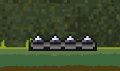
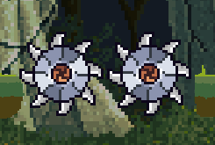
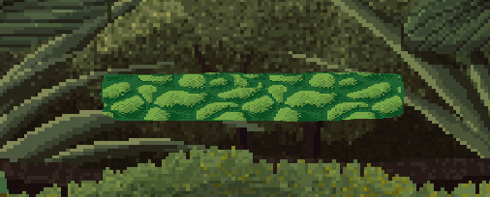

Obstáculos
Espinho: Os espinhos causam dano ao jogador quando são tocados, causando um dano instantâneo e outro por envenenamento.
Serra: As serras são estruturas que causam dano ao jogador ao haver uma colisão entre os dois.
Slime: O slime não causa dano ao jogador, porém deixa os movimentos do jogador debilitados, afeta tanto o pulo quando o caminhar.
Parede e Plataformas: Além dos 3 obstáculos as fases contam com outras 2 estruturas de level design que não impactam diretamente na vida do jogador, mas colidem com ele.
Portal: Utilizado pelo Chefão para se teletransportar para diferentes locais do mapa e também como artifício na troca de fase.

Slide 14
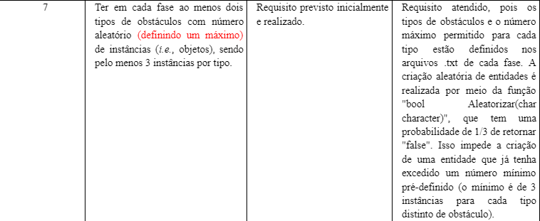
Requisitos
Requisito 100% completo

Slide 15
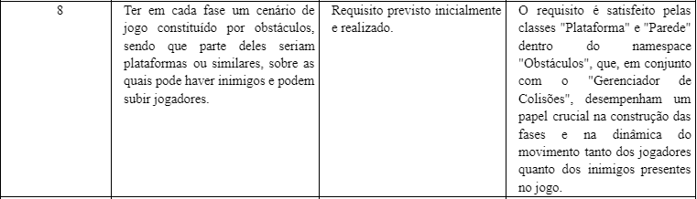
Requisitos
Requisito 100% completo

Slide 16
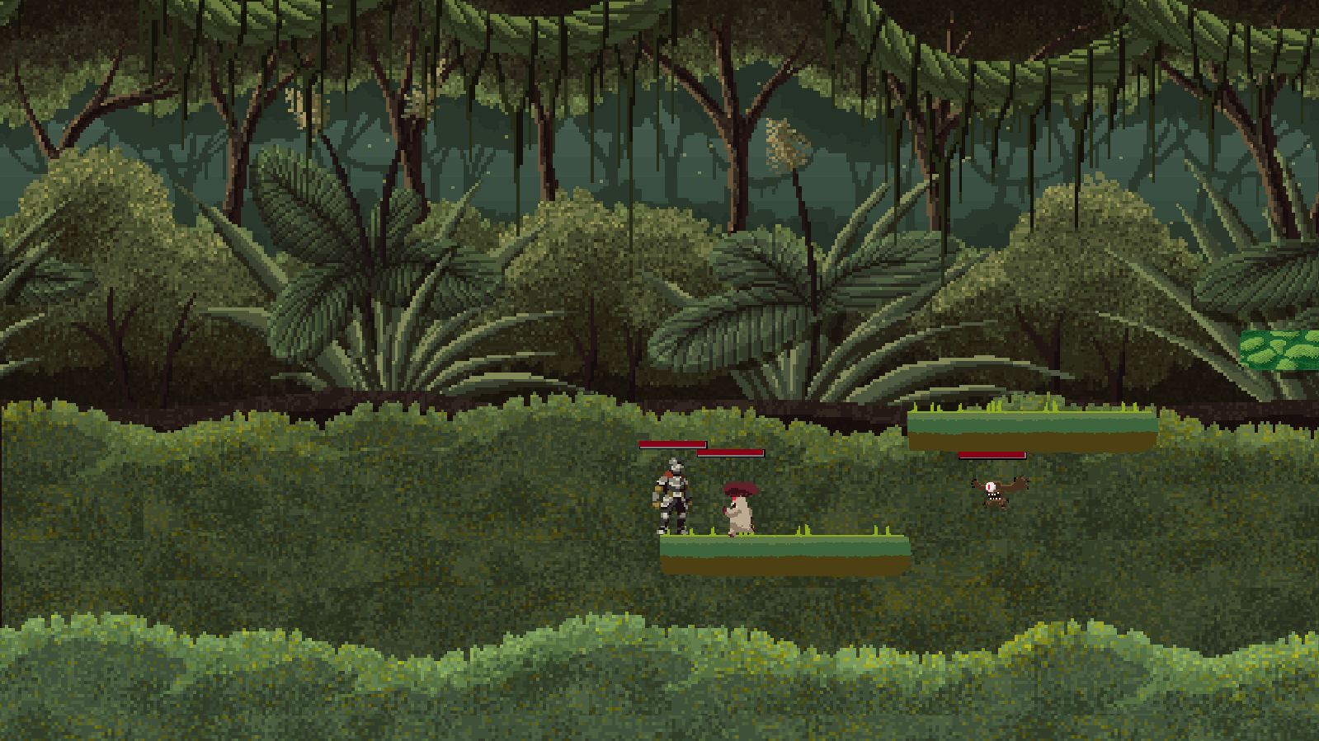
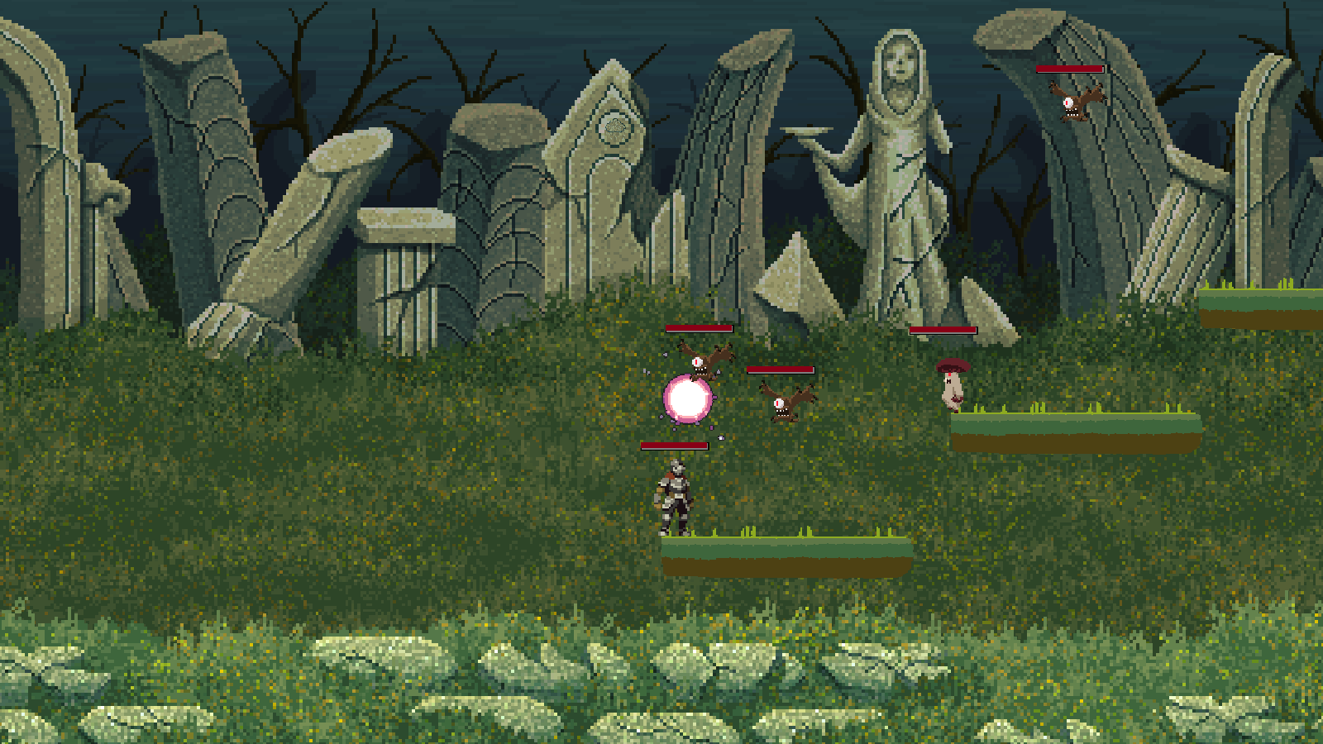
Fase 1 – Floresta Fase 2 - Ruínas

Slide 17
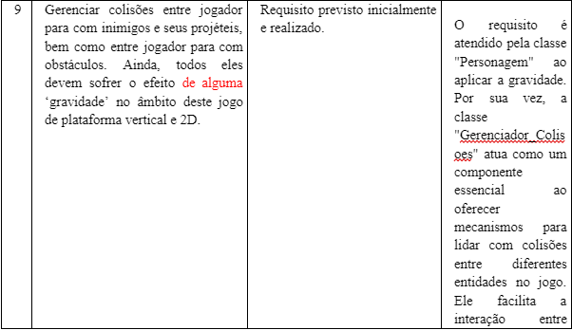
Requisitos
Requisito 100% completo

Slide 18
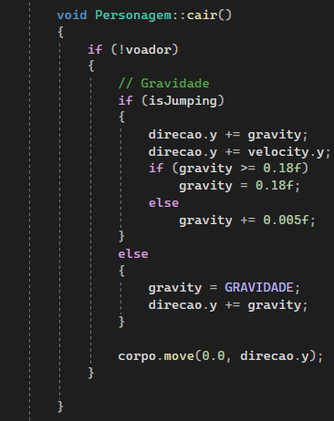
Gravidade e Colisões
Para as colisões são percorridos 3 loops. O primeiro que verifica a colisão de um jogador com um obstáculo e caso haja intersecção é dado dano no jogador
O segundo verifica a colisão dos personagens com as plataformas.
E o terceiro que calcula a distância entre jogadores e inimigos para que os inimigos ataquem os jogadores.
Ação da gravidade

Slide 19
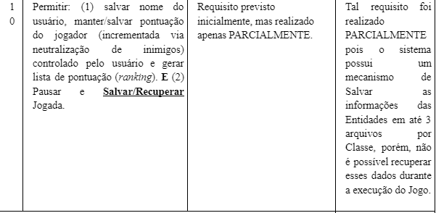
Requisitos
Requisito 50% completo

Slide 20
Tabela de Conceitos
..
}
..

Slide 21
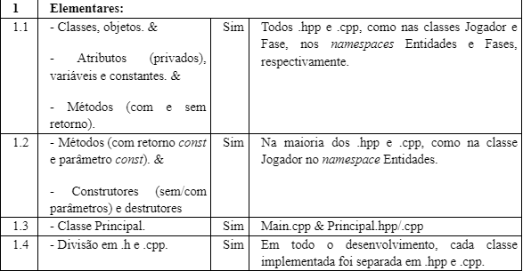
Conceitos
Conceitos 100% concluídos
}
..

Slide 22
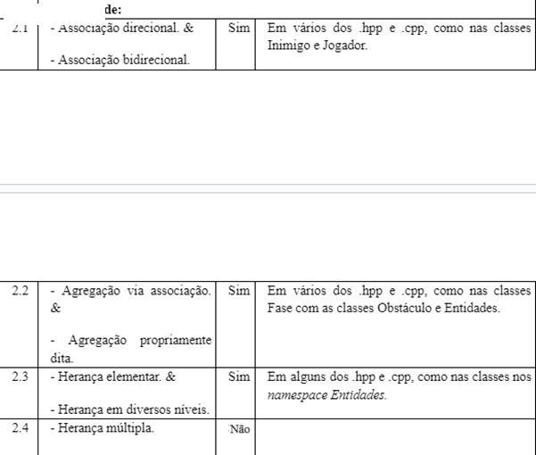
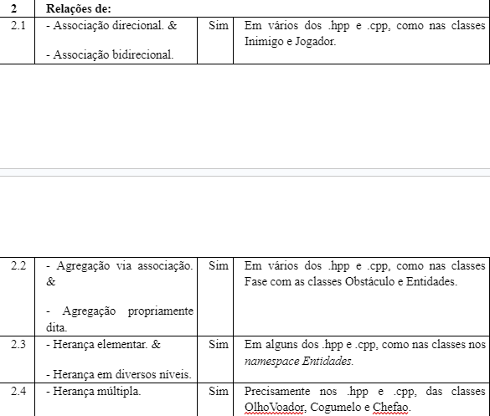
Conceitos
Conceitos 75% concluídos
}
..

Slide 23
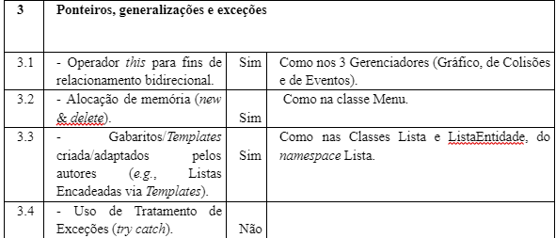
Conceitos
Conceitos 75% concluídos
}
..

Slide 24
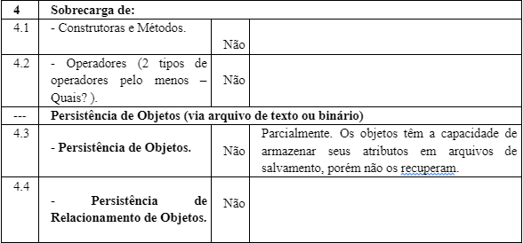
Conceitos
Conceitos 0% concluído
}
..

Slide 25
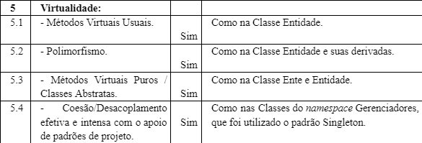
Conceitos
Conceitos 100% concluídos
}
..

Slide 26
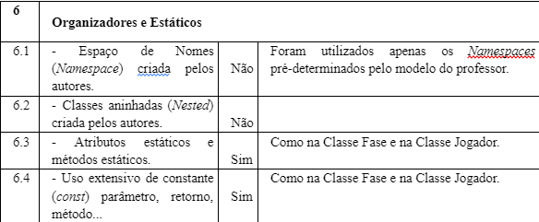
Conceitos
Conceitos 50% concluídos
}
..

Slide 27
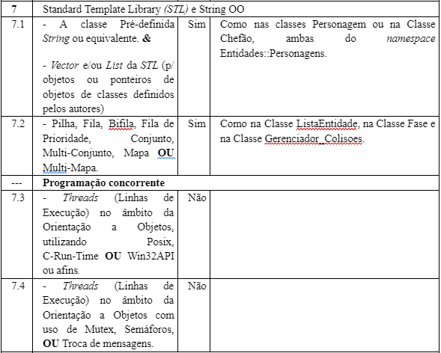
Conceitos
Conceitos 50% concluídos
}
..

Slide 28
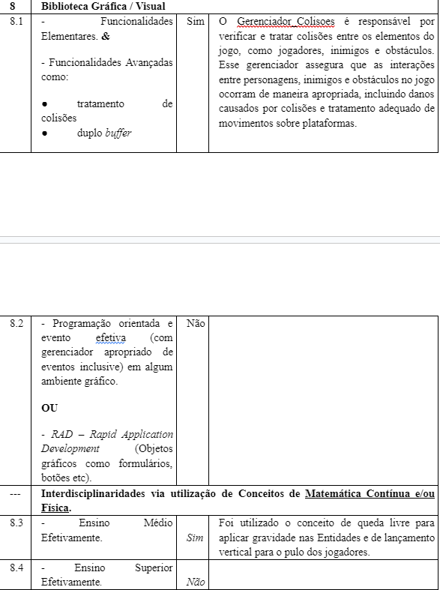
Conceitos
Conceitos 50% concluídos
}
..

Slide 29
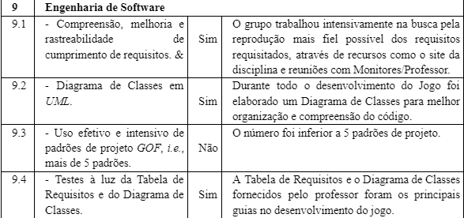
Conceitos
Conceitos 75% concluídos
}
..

Slide 30
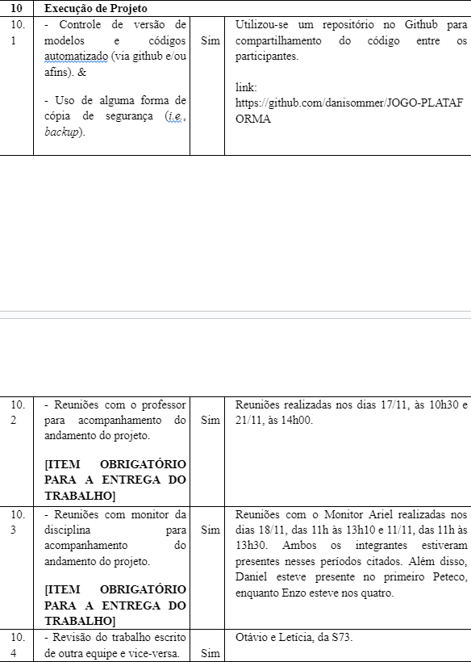
Conceitos
Conceitos 100% concluídos
Total 70%
}
..

Slide 31
Diagrama de Classes
}
*

Slide 32
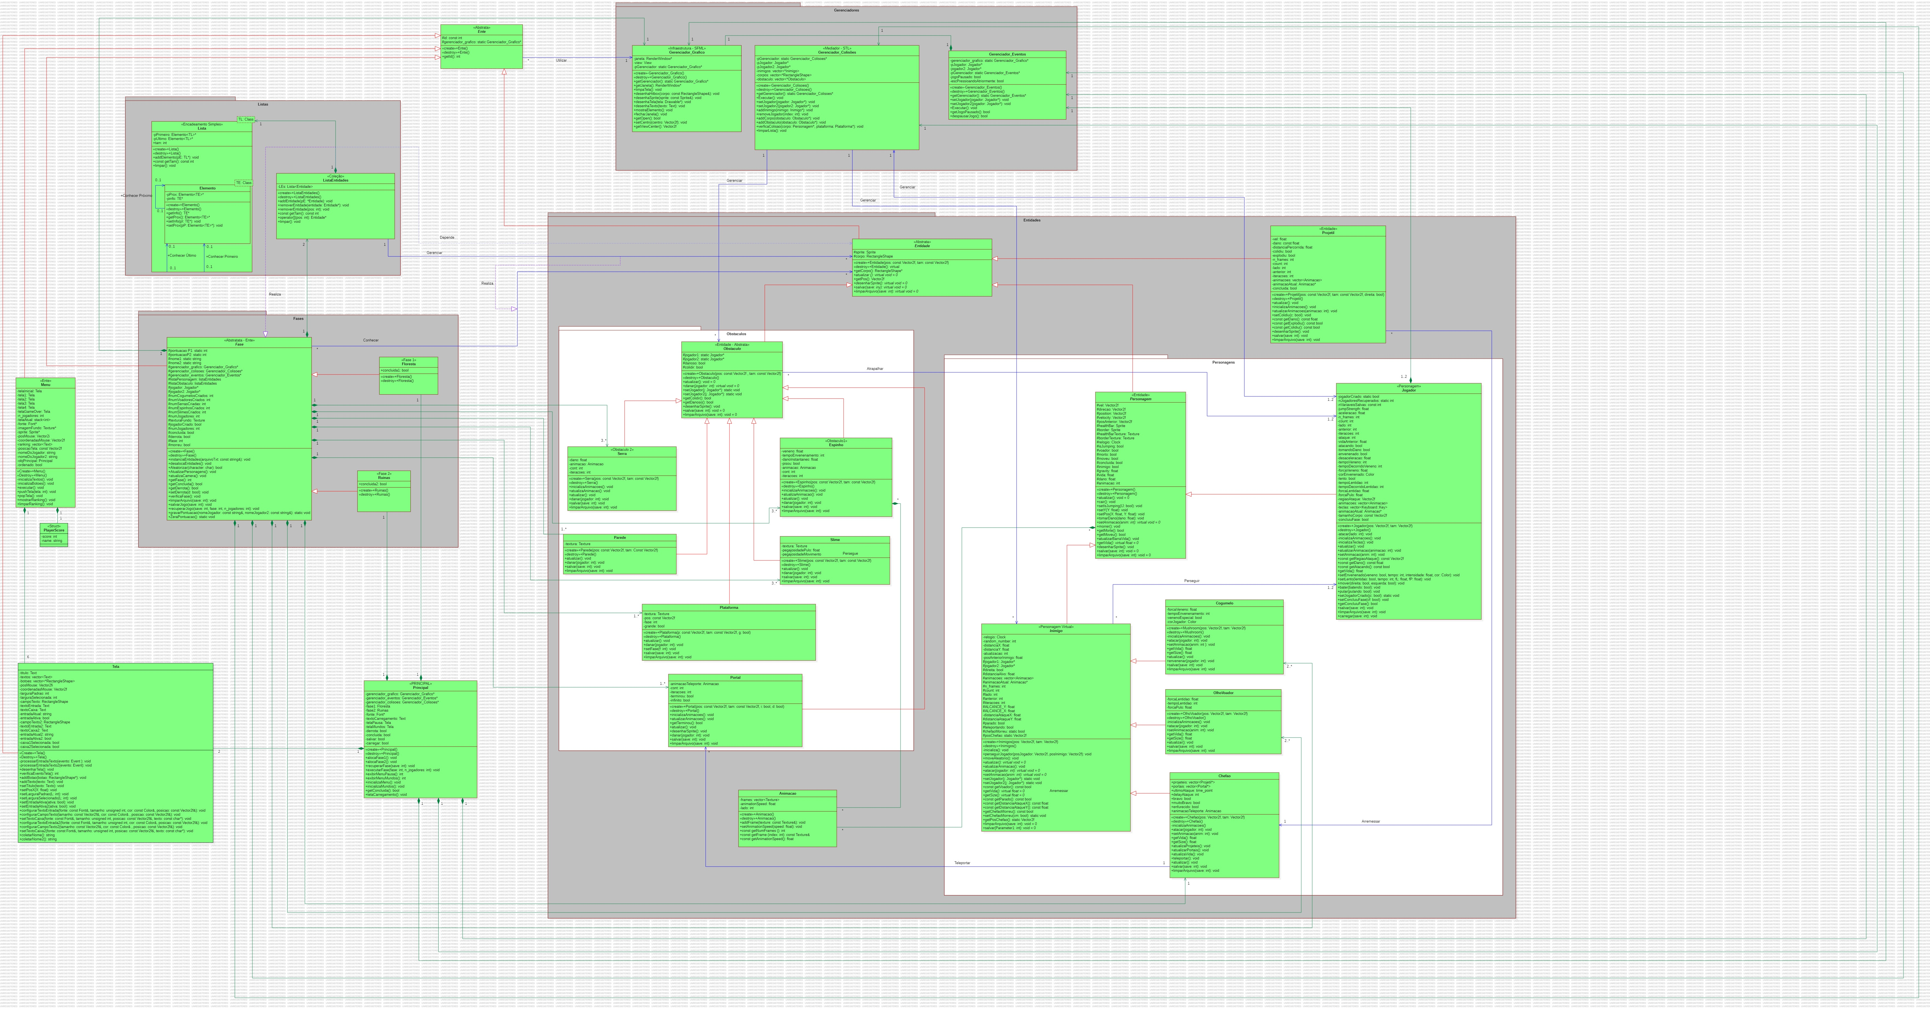
Diagrama de Classes

Slide 33
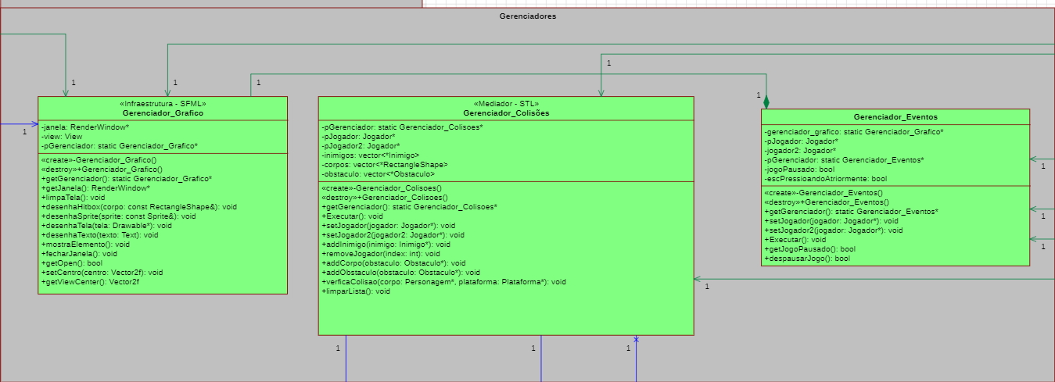
Gerenciadores

Slide 34
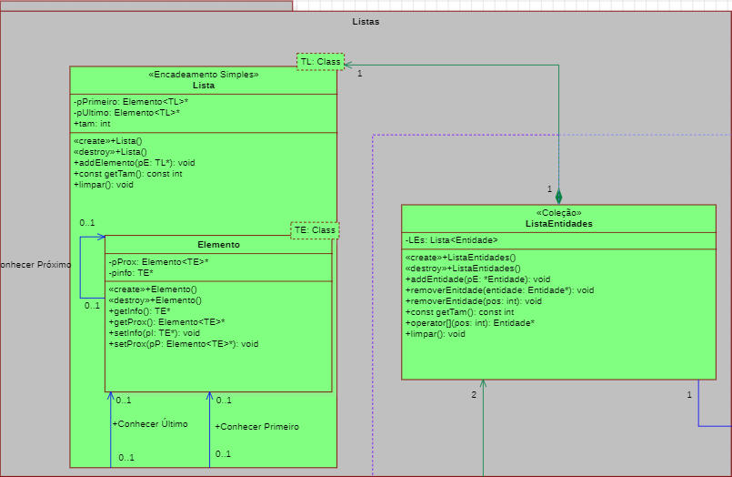
Listas

Slide 35
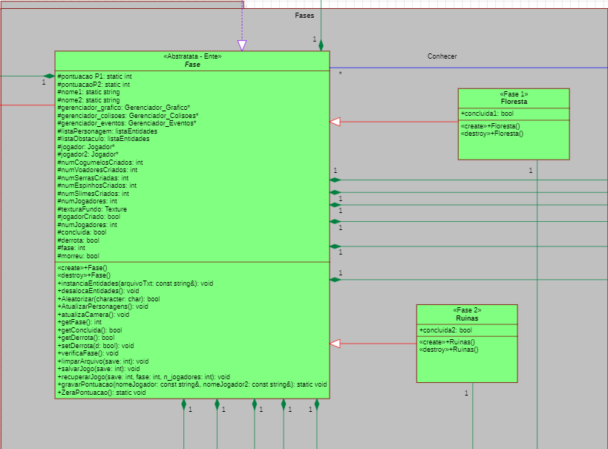
Fases

Slide 36
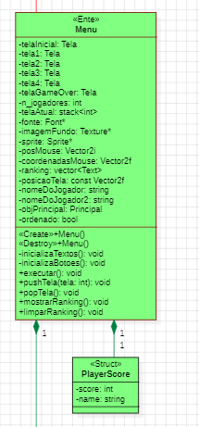
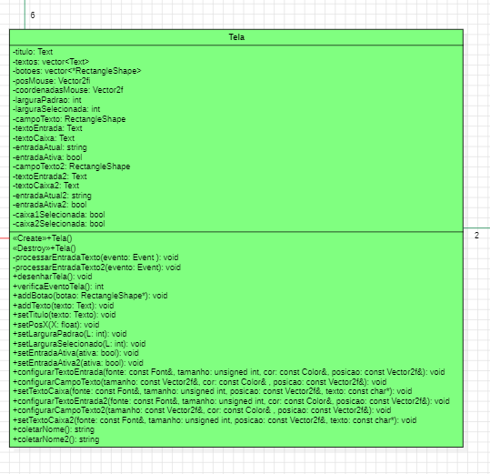
Menu e Tela

Slide 37
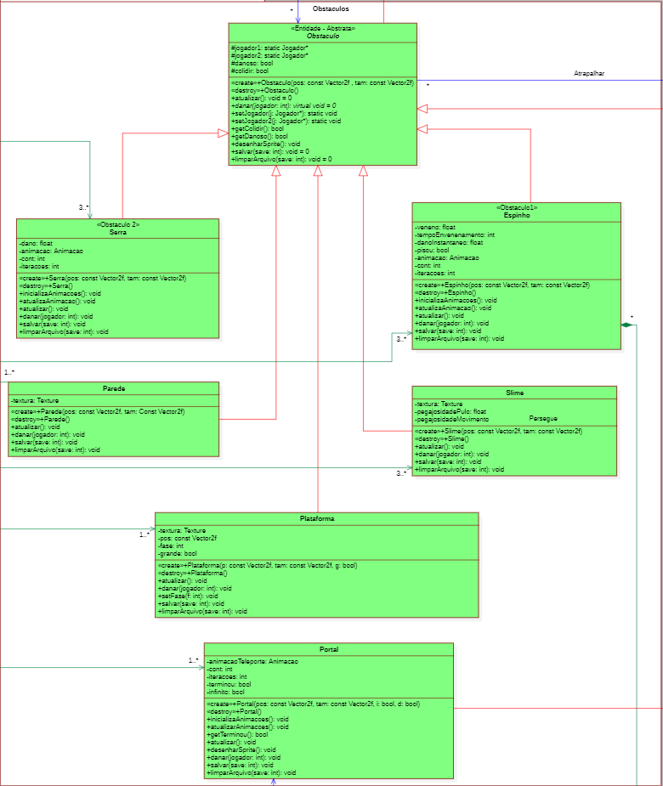
Obstáculos

Slide 38
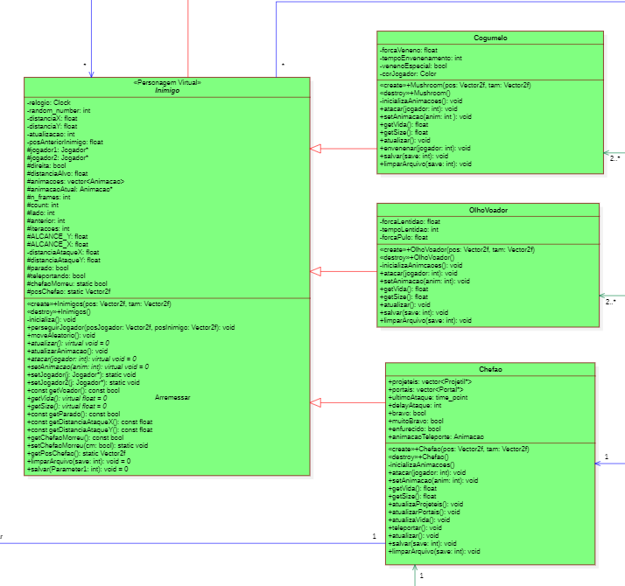
Inimigos

Slide 39
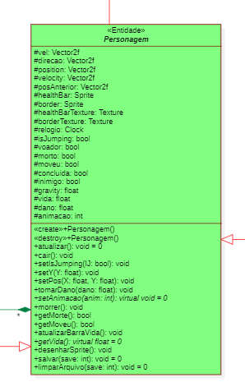
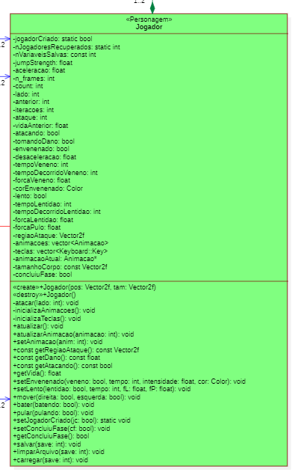
Personagem e Jogador

Slide 40
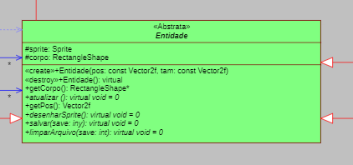
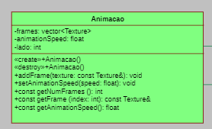
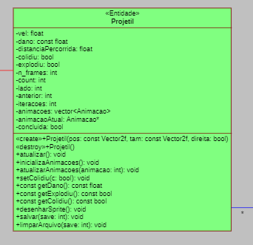
Outras entidades

Slide 41
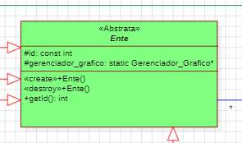
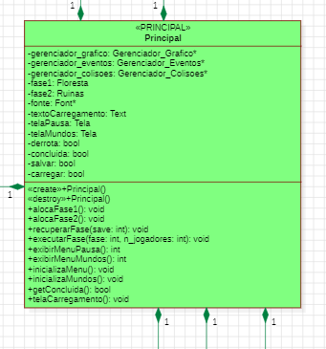
Ente e Principal

Slide 42
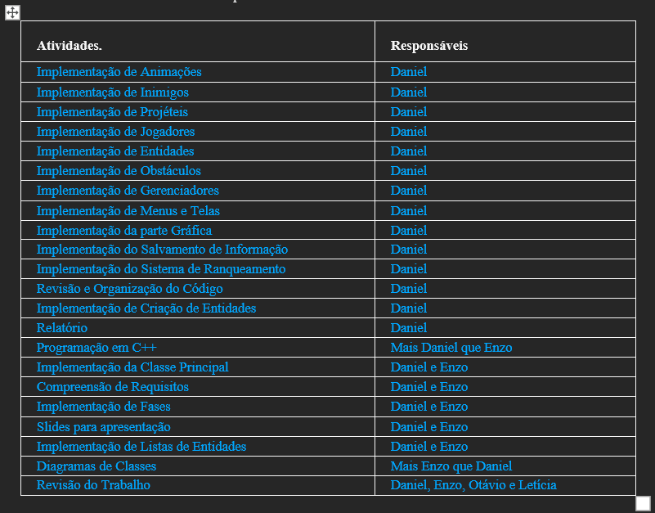
Lista de Atividades e Responsáveis

Slide 43
Conclusão
Sobre os resultados do projeto quanto ao requisitos sinto que poderíamos ter ido melhor, mas muito se deve ao trabalho de certa forma desigual em relação ao código.
Contudo a realização desse projeto ajudou muito a melhorar o nosso entendimento sobre a orientação à objetos, sua implementação e finalidade.
Além disso, consideramos positivo o fato de termos aprendido novas bibliotecas do C++, desenvolvimento de diagramas de classes e sentido um pouco de como é a programação na indústria.
...

